Slide 1
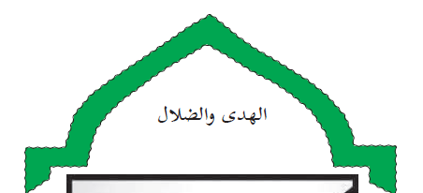


Slide 2
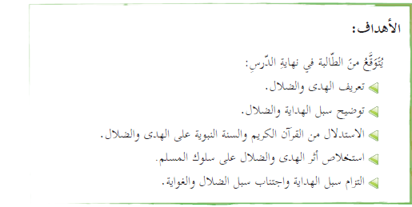

Slide 3



Slide 4
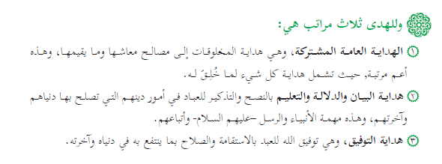

Slide 5



Slide 6


Slide 7


Slide 8



Slide 9


Slide 10


Slide 11


Slide 12
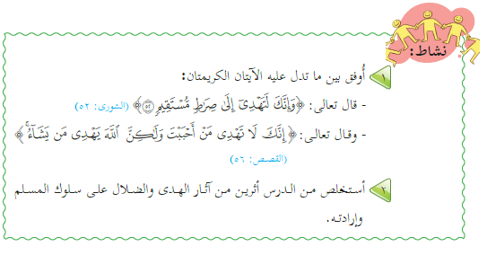

Slide 13
مع تحيات
وداد نواهضة

